Slide 1



TRƯỜNG TIỂU HỌC TỨ CƯỜNG
CHÀO MỪNG QUÝ THẦY CÔ
VỀ DỰ GIỜ THĂM LỚP
Môn Đạo đức lớp 3
BÀI 2: EM YÊU TỔ QUỐC VIỆT NAM (T2)

Slide 2

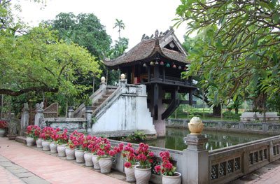
TRÒ CHƠI VÒNG QUAY KÌ DIỆU
1
2
4
1
3
2
3
4
BẮT ĐẦU QUAY

Slide 3
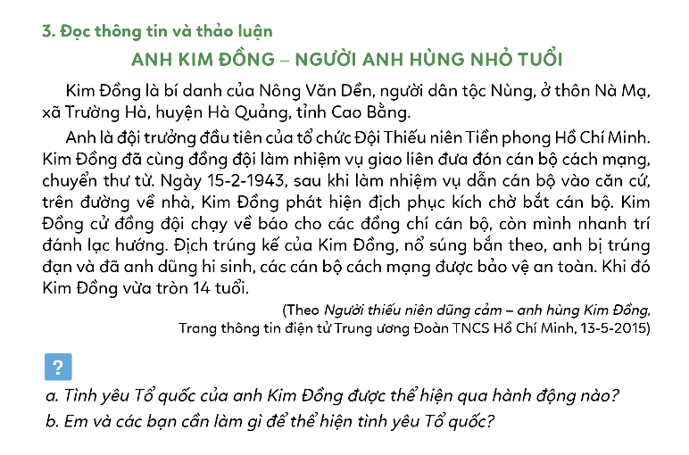
Thứ……ngày…..tháng…..năm…….
ĐẠO ĐỨC
Bài 2: EM YÊU TỔ QUỐC VIỆT NAM (TIẾT 2)
Hoạt động 1: Những việc làm thể hiện tình yêu Tổ quốc Việt Nam.

Slide 4
Thứ……ngày…..tháng…..năm…….
ĐẠO ĐỨC
Bài 2: EM YÊU TỔ QUỐC VIỆT NAM (TIẾT 2)
Hoạt động 1: Những việc làm thể hiện tình yêu Tổ quốc Việt Nam.
a) Tình yêu Tổ quốc của anh Kim Đồng thể hiện qua hành động nào?
Tình yêu Tổ quốc của anh Kim Đồng thể hiện qua hành động: trong quá trình làm nhiệm vụ anh đã phát hiện ra địch phục kích chờ bắt cán bộ của ta, vì vậy anh đã cử đồng đội về báo cho cán bộ còn anh thì đánh lạc hướng của địch. Anh đã bảo vệ được cán bộ cách mạng an toàn.
b) Em và các bạn cần làm gì để thể hiện tình yêu Tổ quốc?
Để thể hiện tình yêu Tổ quốc, em cần học tập chăm chỉ, ngoan ngoãn, hăng say, tích cực tham gia các hành động có ý nghĩa tốt đẹp về đất nước, yêu đất nước và con người.

Slide 5
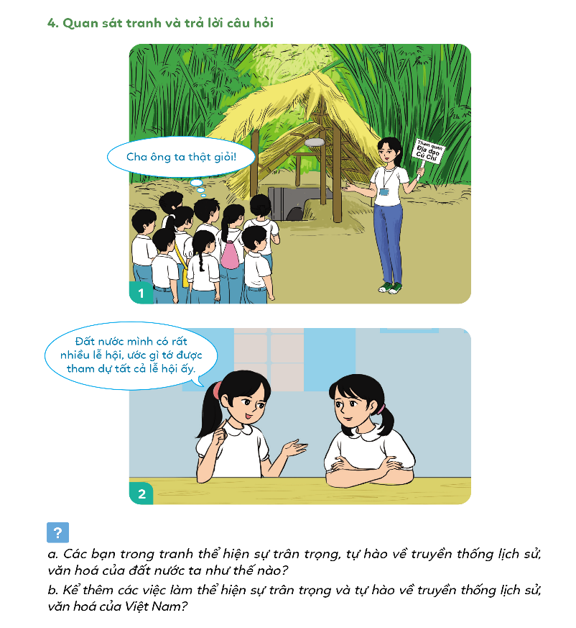
Thứ……ngày…..tháng…..năm…….
ĐẠO ĐỨC
Bài 2: EM YÊU TỔ QUỐC VIỆT NAM (TIẾT 2)
Hoạt động 2: Tìm hiểu truyền thống lịch sử, văn hóa của Việt Nam.
Các bạn trong tranh thể hiện sự chân trọng, tự hào về truyền thống lịch sử, văn hóa của đất nước ta như thế nào?
Kể thêm các việc làm thể hiện sự chân trọng và hào về truyền thống lịch sử, văn hóa của Việt Nam?

Slide 6
Thứ……ngày…..tháng…..năm…….
ĐẠO ĐỨC
Bài 2: EM YÊU TỔ QUỐC VIỆT NAM (TIẾT 2)
Hoạt động 2: Tìm hiểu truyền thống lịch sử, văn hóa của Việt Nam.
Sự chân trọng, tự hào về truyền thống lịch sử, văn hóa của đất nước được các bạn thể hiện qua hành động chăm chú lắng nghe cô hướng dẫn, dành những lời khen về công lao của cha ông ta, bày tỏ sự mong muốn tham gia các lễ hội của đất nước.
Các bạn trong tranh thể hiện sự chân trọng, tự hào về truyền thống lịch sử, văn hóa của đất nước ta như thế nào?

Slide 7
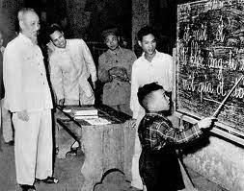
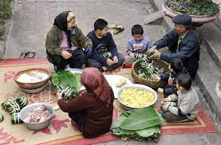
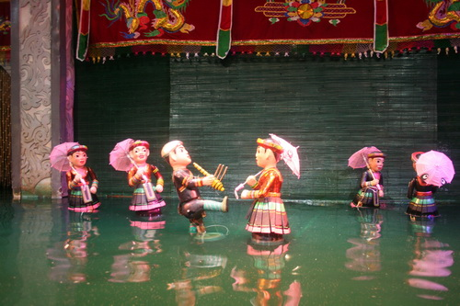
Thứ……ngày…..tháng…..năm…….
ĐẠO ĐỨC
Bài 2: EM YÊU TỔ QUỐC VIỆT NAM (TIẾT 2)
Hoạt động 2: Tìm hiểu truyền thống lịch sử, văn hóa của Việt Nam.
Truyền thống nhân nghĩa, truyền thống hiếu học, truyền thống cần cù, chăm chỉ;
Các tập tục văn hóa tốt đẹp như gói bánh chưng, bánh giầy;
Các loại hình nghệ thuật dân tộc như tuồng, chèo,...
Kể thêm các việc làm thể hiện sự chân trọng và hào về truyền thống lịch sử, văn hóa của Việt Nam?

Slide 8

XIN CHÂN THÀNH CẢM ƠN
QUÝ THẦY CÔ GIÁO VÀ CÁC EM

